Slide 1
ESPAÑOL ACTUAL. SIGLOS XX-XXI.

Slide 2
PLAN
1. Observaciones generales.
2. Peculiaridades del sistema fonético y pronunciación.
3. Característica del sistema gramatical.
4. El vocabulario del español contemporáneo.

Slide 3
El español en cifras (según el Informe de Institutо Cervantes de 2023)
En 2023, casi 500 millones de personas tienen el español como lengua materna (el 6,2 % de la población mundial).
El grupo de usuarios potenciales de español en el mundo (cifra que aglutina al Grupo de Dominio Nativo, el Grupo de Competencia Limitada y el Grupo de Aprendices de Lengua Extranjera) supera los 599 millones (el 7,5 % de la población mundial).

Slide 4
El español es la segunda lengua materna del mundo por número de hablantes, tras el chino mandarín, y también la segunda lengua en un cómputo global de hablantes (dominio nativo + competencia limitada + estudiantes de español).
Por razones demográficas, el porcentaje de población mundial que habla español como lengua nativa está aumentando, mientras que la proporción de hablantes de chino e inglés desciende.

Slide 5
En 2060, Estados Unidos será el segundo país hispanohablante del mundo, después de México. El 27,5 % de la población estadounidense será de origen hispano.
Más de 23 millones de alumnos estudian español como lengua extranjera en 2023. En concreto, 23.035.198.

Slide 6
El español como lengua extranjera
El español se disputa con el francés y con el chino mandarín el segundo puesto en la clasificación de idiomas más estudiados como segunda lengua.
El interés por aprender español es especialmente intenso en los dos principales países anglófonos: Estados Unidos y el Reino Unido.
En Estados Unidos, el español es el idioma más estudiado en todos los niveles de enseñanza.
El brexit consolida el avance del español en el Reino Unido: su estudio como lengua extranjera ya ha superado al francés y se prevé que lo haga también en el resto de las etapas educativas.
La combinación inglés-español es la que proporciona un mayor poder de comunicación en los foros internacionales más relevantes.

Slide 7
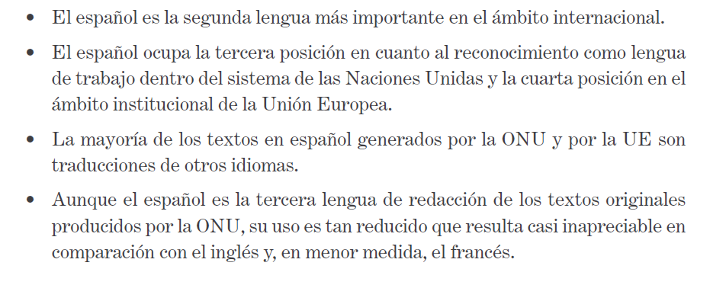
El español en los organismos internacionales

Slide 8
La influencia económica y comercial del español
∙ Los hablantes de español que hay en el mundo tienen un poder de compra conjunto de alrededor del 9 % del PIB mundial.
∙ Si la comunidad hispana de Estados Unidos fuera un país independiente, su economía sería la séptima más grande del mundo, por delante de la española y la francesa.
∙ Solo en los países donde el español es el idioma oficial o mayoritario se genera el 6,2 % del PIB mundial.
∙ El español es el segundo idioma más relevante en el sector del
turismo idiomático.
∙ Las restricciones de viaje derivadas de la pandemia han tenido un efecto positivo en la demanda de aprendizaje del español a través de internet.

Slide 9
El español en Internet y en las redes sociales
El español es la tercera lengua más utilizada en la Red.
El 8,1% de los usuarios de Internet se comunica en español.
Solo un país de habla hispana, México, se encuentra entre los diez con el mayor número de usuarios en Internet.
El español es la segunda lengua más utilizada en Wikipedia, en Facebook y en X (Twitter).
El número de usuarios de Facebook en español coloca a este idioma a gran distancia del portugués y del francés.
El español es la segunda lengua más utilizada en X (Twitter) en ciudades mayoritariamente anglófonas como Londres o Nueva York.

Slide 10
Característica general del sistema fonológico del español.
En el sistema fonológico de la lengua castellana se distinguen 24 fonemas: 19 fonemas consonánticos y 5 fonemas vocales. Es decir, el número de fonemas del español es inferior al de los signos alfabéticos que se emplee en la escritura (27 letras y 5 dígrafos: ch, ll, gu, qu, rr).
Así, la h es una letra muda, la b y v representan un solo sonido, c, qu y k sirven para designar el mismo sonido (cama, queso, kilogramo), g y j ante los sonidos vocales palatales designan, igualmente, el mismo sonido [χ]. Del mismo modo, las letras c y z ante vocales palatales o velares, respectivamente, corresponden al mismo sonido [Ɵ].

Slide 11
El sistema vocálico español se caracteriza por su sencillez, claridad y firmeza. En español no se diferencia entre las vocales largas y breves, como en noruego o en inglés. Las vocales del español se caracterizan por tener el mismo timbre, es decir, la misma calidad (suenan igual) tanto cuando son tónicas como cuando son átonas.
Tampoco existen vocales nasales (como en el francés). La relajación o debilitación de los sonidos vocales inacentuados tampoco es de gran importancia para la pronunciación castellana, si la comparamos con la pronunciación rusa.
En el español existen 18 agrupaciones de vocales (14 diptongos y 4 triptongos).

Slide 12
Ortografía
En el momento actual la ortografía del español está completamente fijada, ha alcanzado un alto grado de estabilidad y adecuación, y cuenta con el acatamiento general de todos los hablantes alfabetizados.
Actualmente 22 academias del español mantienen acuerdos, que garantizan la unidad ortográfica.
Aunque los cambios ortográficos son más lentos que la evolución fonológica del idioma, se observan ya algunos en la escritura moderna. Las nuevas normas de la RAE son progresivas, porque la ortografía española se acerca así aún más a la pronunciación real.

Slide 13
Algunos cambios en la ortografía :
Es obligatorio omitir la tilde en las palabras con diptongo ortográfico como “guion”.
Eliminación de la tilde en la conjunción “o” cuando esta se coloca entre dos números.
Supresión de la tilde en la palabra “solo”, tanto cuando funciona como adjetivo como cuando se usa como adverbio y equivale a “solamente”.
El prefijo “ex” debe escribirse siempre unido a la palabra que antecede: “expresidente, exnovia, exjefe, exconvicto”.
La “ch” y la “ll” se consideran dígrafos y desaparecen oficialmente como letras del alfabeto.

Slide 14
Los fenómenos de seseo, ceceo y yeísmo.
El seseo es un fenómeno lingüístico de la lengua española y de la lengua gallega, por el cual los fonemas representados por las grafías "c" (ante "e" o "i"), "z" y "s" se vuelven equivalentes, asimilándose a la consonante fricativa alveolar sorda /s/; es tenido por la norma en España, mientras que en América no se da dicha distinción.

Slide 15
El seseo
La aparición de este fenómeno data de los siglos XVI y XVII, cuando ocurrió un reajuste consonántico en el idioma. Tal como ocurre en todo el español americano, el seseo existe en el dialecto andaluz y canario, en algunas provincias de Andalucía. También se da un seseo en varias pequeñas zonas castellanohablantes de la Comunidad Valenciana colindantes con otras de dominio lingüístico valenciano.

Slide 16
El ceceo
Históricamente el fenómeno fue notado en los siglos XV y XVI en textos del sur de España, donde aparecían formas como paço en lugar de passo (a este fenómeno se le llamó çeçeo) o caza en lugar de casa (a este otro se le llamó zezeo).
Ejemplos: serio se pronuncia cerio, simpático – cimpático, rosa – roza, beso – bezo, suspiro – zuzpiro. Es una pronunciación menos admitida socialmente que el seseo.

Slide 17
El ceceo es un fenómeno lingüístico que en lengua española implica que los fonemas del español peninsular /s/ y /θ/ se pronuncian del mismo modo.
En el dominio del español el ceceo es una característica del dialecto andaluz, especialmente desde el suroeste de Andalucía hasta la zona del poniente almeriense, desde donde sólo aparece al Norte y Este en puntos aislados.

Slide 18
El yeísmo es un cambio fonético que consiste en pronunciar de manera idéntica la letra ye o i griega (y) /ʝ̞/, y el dígrafo elle o doble ele (ll) /ʎ/. La existencia de esta característica en numerosas regiones de América de habla hispana viene dada a que el fenómeno tiene su origen en la misma España donde actualmente en gran parte del territorio "ll" e "y" se pronuncian igual y para algunos el yeísmo ha dejado de considerarse una variedad dialectal.
Esta confusión produce una grave incorrección: escribir ll en vez de y, se debe cuidar no escribir mallo por mayo, pallaso por payaso, sullo por suyo.

Slide 19
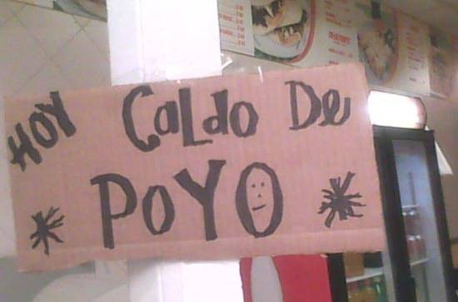

Slide 20
leísmo
Es el uso impropio de le(s) en función de complemento directo, en lugar de lo (para el masculino singular o neutro), los (para el masculino plural) y la(s) (para el femenino), que son las formas a las que corresponde etimológicamente ejercer esa función:
Vi un camión —Le vi (en vez de Lo vi)

Slide 21
laísmo
Es el uso impropio de la(s) en función de complemento indirecto femenino, en lugar de le(s), que es la forma a la que corresponde etimológicamente ejercer esa función:
Compré un regalo a Marta - La compré un regalo en vez de (Le compré un regalo)

Slide 22
loísmo
Es el uso impropio de lo(s) en función de complemento indirecto masculino (de persona o de cosa) o neutro (cuando el antecedente es un pronombre neutro o toda una oración), en lugar de le(s), que es la forma a la que corresponde etimológicamente ejercer esa función:
Di un regalo a Marta —Lo di un regalo (en vez de Le di un regalo)

Slide 23
El voseo
Se denomina voseo al uso del vos en sustitución del tú y de ti, para un solo destinatario.
Ejemplo: ¿ Vos tenés mis libros de ciencias?
Me dirijo a vos en este momento.
El pronombre vos es compatible con te.
Ejemplo: Vos te debés preparar muy bien; los retos son muchos.

Slide 24
El voseo
Este fenómeno surgió como consecuencia de un cambio en el castellano de España hacia 1500. El vos indicaba respeto, después fue reemplazado por vuestra merced que cambió al actual usted.
El voseo es de uso frecuente en Argentina, Paraguay, Bolivia, Uruguay, una parte de México y en América Central. En las demás zonas de América se alternan el voseo y el tuteo.

Slide 25
El tuteo
Consiste en el uso del pronombre “tú” para la segunda persona del singular y de vosotros para la segunda persona del plural. En América no se emplea el vosotros, aunque figure en el paradigma verbal, pero su utilización es de uso común en España.
En los países donde se usa el tuteo, constituye una forma habitual de dirigirse a familiares y amigos.
Ejemplos: Dime ¿qué te pareció la clase de ayer? Aclárame ese malentendido; tu actitud ya no es la misma.

Slide 26
El ustedeo
Es el empleo de usted en situaciones de confianza o intimidad, es decir, entre amigos, novios o cónyuges, de padres a hijos, etc. Hacia el siglo XVII, el vos en España fue sustituido por vuestra merced que pasó a ser el usted:
¿Usted tiene hambre?

Slide 27
Uso de los diminutivos en Latinoamérica
Además de la adición de sufijos como -ito, -ita (los más usados) a sustantivos propios e impropios y a los adjetivos, se añaden también a verbos, adverbios y a pronombres como los demostrativos: sobrinito/a, sillita, esquinita, esposito/a (de esposo/a), hijito/a, tacita (de taza, no tácita), amorcito, carita, etc.
Su uso se ha enraizado de tal forma que algunos como ahorita (ahora mismo, muy recientemente, después, dentro de un momento, en seguida) o poquito tienen ya su propio diminutivo: ahoritita, poquitito…
Por lo general, el empleo exagerado de los diminutivos suele asociarse con un bajo nivel cultural.

Slide 28
Pretérito perfecto simple /pretérito perfecto compuesto
A diferencia de España, el pretérito simple en una serie de áreas geográficas de América puede tener relación con el presente, es decir, puede relacionarse con modificadores temporales que expresan el presente (hoy, este mes...): ¿Cómo pasaste la noche? Esta tarde pasé por tu casa. ¿Qué te pasa? ¿Te golpeaste?.
Se emplea para acciones concluidas, no importa la lejanía o la anterioridad de la acción con respecto al acto del habla (ya terminé la tarea).
En general, el pretérito perfecto compuesto tiene en los países hispanohablantes menor frecuencia ya que prevalece el uso del pretérito perfecto simple.

Slide 29
El Subjuntivo
En la esfera del subjuntivo, en las variedades hispanoamericanas del español, es más frecuente el uso del imperfecto de subjuntivo en valores modales.
En todas las variedades hispanoamericanas prevalece casi siempre, y prácticamente en todos los registros, la forma con la terminación -ra sobre la forma en -se.

Slide 30
El futuro
En América no se usa con tanta frecuencia el futuro simple de indicativo/futuro de indicativo en -ré que ha caído en relativo desuso en su función temporal.
Se sustituye por la perífrasis ir a + infinitivo o por el presente de indicativo. Sin embargo, sus valores modales se han conservado en los ejemplos ¿Por qué no ha venido? ¿Estará enfermo?

Slide 31
En algunas partes de América se ha conservado también el futuro simple de subjuntivo /futuro de subjuntivo (hipotético), por ejemplo, cantare, viniere, así como sus formas compuestas hubiere cantado, que han desaparecido del español.
Se trata de algunas zonas geográficas de Puerto Rico, Santo Domingo, el norte de Colombia, Venezuela y las zonas serranas de Ecuador.

Slide 32
En la configuración del castellano actual intervienen nuevos factores:
- la extensión de la cultura general y la enseñanza a las clases más desfavorecidas,
- el aumento de la producción editorial y periodística,
- la presencia masiva de la radio, la televisión y los ordenadores. Todo esto ejerce una acción niveladora y unificadora de la lengua en todo el ámbito hispanohablante.

Slide 33
Otros factores a tener en cuenta es la penetración masiva de:
- neologismos científicos: anabólico, penalizar, staphylococcus aureus;
deportivos: todocampista (todoterreno, jugador polivalente), offside, match, sprinter, open, amateur, etc.

Slide 34
La invasión de términos informáticos supone un reto para el trabajo de las Academias, que no pueden actuar con la suficiente rapidez para acoger tantas palabras: chatear, emoticones, televidente, ciberespacio, clikear (cliquear), gamers, hipertexto, navegador, ciberbullying, tableta, gigabyte, hacker, hipervínculo, dron, Intranet, Wifi, etc.

Slide 35
El spanglish o espanglish
Se trata de una modalidad de habla de gran difusión entre los hispanos de EE.UU., en la que se mezclan elementos léxicos y gramaticales del español y del inglés.
1. enjoyar a) vigilante/watchman
2. wachar la tele b) congelar/ to freeze
3. marqueta c) ver la tele/ watch TV
4. frizar d) disfrutar/ to enjoy
5. wachimán e) aparcar/ to park
6. parquear f) mercado/ marquet

Slide 36
Don Quixote de La Mancha, Miguel de Cervantes First Parte, Chapter Uno Transladado al Spanglish por Ilán Stavans
In un placete de La Mancha of which nombre no quiero remembrearme, vivía, not so long ago, uno de esos gentlemen who always tienen una lanza in the rack, una buckler antigua, a skinny caballo y un grayhound para el chase. A cazuela with más beef than mutón, carne choppeada para la dinner, un omelet pa’ los Sábados, lentil pa’ los Viernes, y algún pigeon como delicacy especial pa’ los Domingos, consumían tres cuarers de su income.

Slide 37
El resto lo employaba en una coat de broadcloth y en soketes de velvetín pa’ los holidays, with sus slippers pa’ combinar, while los otros días de la semana él cut a figura de los más finos cloths. Livin with él eran una housekeeper en sus forties, una sobrina not yet twenty y un ladino del field y la marketa que le saddleaba el caballo al gentleman y wieldeaba un hookete pa’ podear. El gentleman andaba por allí por los fifty. Era de complexión robusta pero un poco fresco en los bones y una cara leaneada y gaunteada. La gente sabía that él era un early riser y que gustaba mucho huntear.

